Slide 1
Тема
Методи розрахунку зон ураження від техногенних вибухів і
пожеж та противибуховий і протипожежний захист ОГ

Slide 2
ПЛАН ЛЕКЦІЇ
Класифікація вибухо- та пожежонебезпечних зон
Методика розрахунку характеристик зон ураження при вибухах газоповітряних сумішей у відкритому просторі
Визначення категорій приміщень та будівель за вибухо- пожежною та пожежною небезпекою
Класифікація будівель і споруд за ступенем вогнестійкості
Методика визначення розрахункових величин пожежного ризику
Противибуховий та протипожежний захист ОГ
Засоби ліквідації пожеж: ручні, пересувні та стаціонарні
Дії персоналу підприємств під час виникнення пожежі

Slide 3
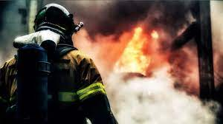
Вибухонебезпечна зона — простір у приміщенні або навколо зовнішньої установки, в якому присутнє вибухонебезпечне середовище або воно може створюватися внаслідок природних або виробничих факторів у кількості, що потребує спеціальних заходів у конструкції електроустаткування при його монтажі і експлуатації

Slide 4
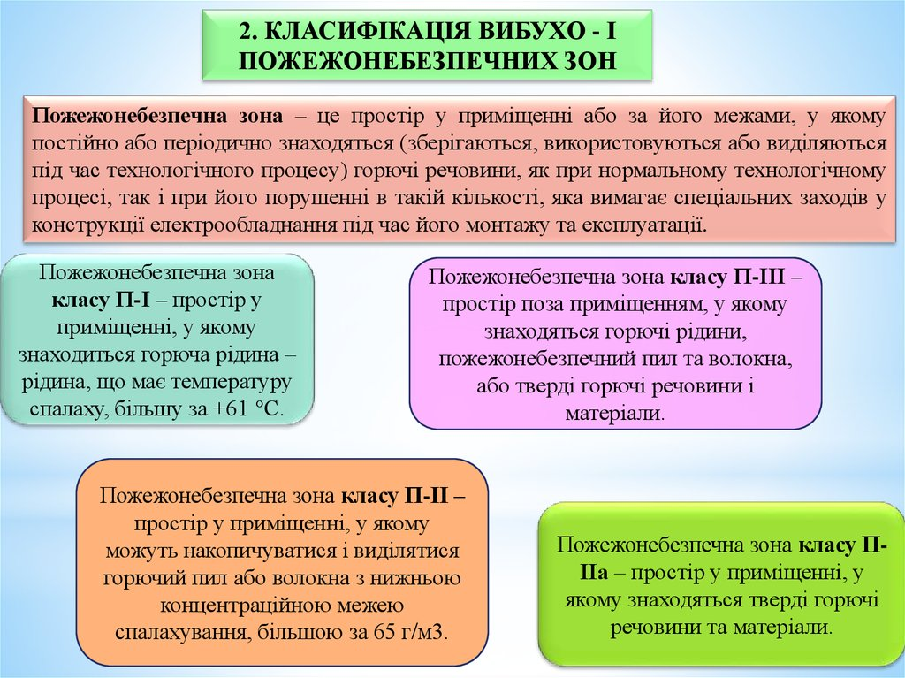

Slide 5
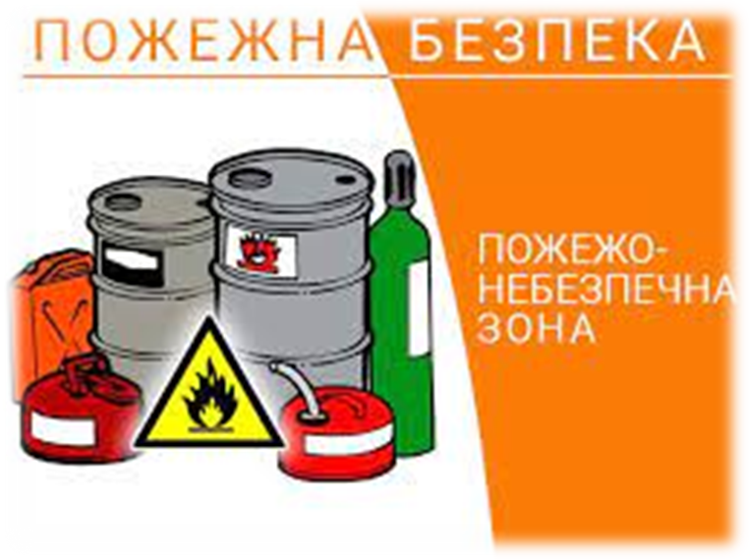
Газо- та пароповітряні вибухонебезпечні середовища створюють вибухонебезпечні зони класів 0, 1, 2,
пилоповітряні —вибухонебезпечні зони класів 20, 21, 22
За пожежонебезпечністю – П-I…. П-ІІI

Slide 6
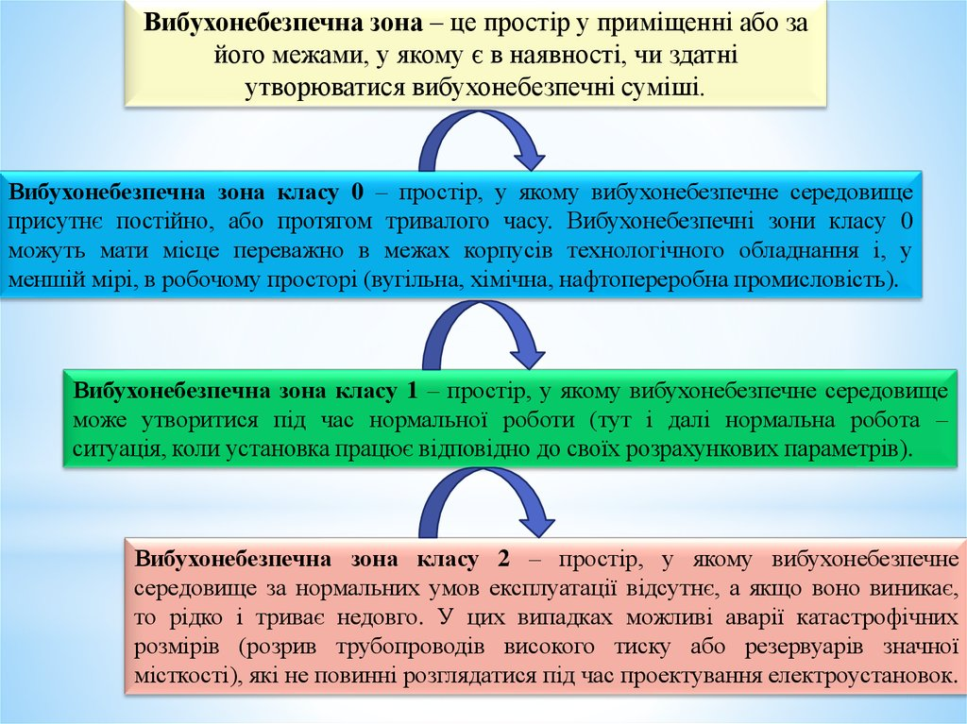

Slide 7
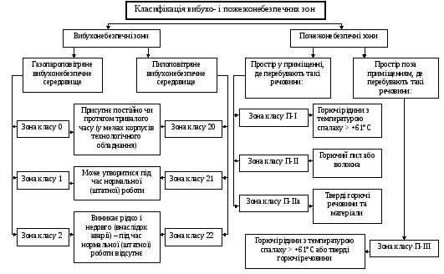

Slide 8
При визначенні розмірів вибухонебезпечних зон у приміщеннях враховують:
при проектуванні вибухонебезпечних установок повинні передбачатися заходи, що забезпечують мінімальну кількість і незначні розміри вибухонебезпечних зон;
при надлишковому розрахунковому тиску вибуху газо-, пароповітряної вибухонебезпечної суміші, що перевищує 5 кПа, вибухонебезпечна зона займає увесь об’єм приміщення;
вибухонебезпечна зона класів 20, 21, 22 займає увесь об’єм приміщення;
при надлишковому розрахунковому тиску вибуху газо-, пароповітряної вибухонебезпечної суміші, що дорівнює або менший 5 кПа, вибухонебезпечна зона займає частину об’єму приміщення і визначається відповідно до норм технологічного проектування або розраховується технологами за ДСТУ 12.1.004. При відсутності даних допускається приймати вибухонебезпечну зону в межах до 5 м по вертикалі і горизонталі від технологічного апарата, з якого можливий викид горючих газів або парів легкозаймистих речовин (ЛЗР);

Slide 9
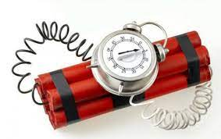
При визначенні розмірів вибухонебезпечних зон у приміщеннях враховують:
при надлишковому розрахунковому тиску вибуху в приміщенні, що не перевищує 0,5 кПа, вибухонебезпечна зона відсутня;
при надлишковому розрахунковому тиску вибуху пилоповітряної суміші, парів ЛЗР, що дорівнює або менший 5 кПа, буде мати місце пожежонебезпечна зона, обумовлена відповідно до вимог цих зон;
простір за межами вибухонебезпечних зон класів 2 і 22 не вважається вибухонебезпечним, якщо відсутні інші умови, що створюють у ньому вибухонебезпечність.

Slide 10
Ударна хвиля — зона стиснутого повітря, яка поширюється
у всі боки від центру вибуху зі швидкістю, вищою за швидкість звуку
Ударна хвиля - уражальний фактор будь-якого вибуху
Дія ударної хвилі на елементи споруд характеризується:
прямий тиск,
тиск відбиття,
тиск обтікання,
тиск затікання,
навантаження від сейсмовибухових хвиль

Slide 11



Основний параметр ударної хвилі — надлишковий тиск у фронті ударної хвилі ( ), кПа:
При змішуванні вуглеводневих продуктів з повітрям утворюються вибухо- або пожежонебезпечні суміші - газоповітряні суміші (ГПС). Найбільш вибухо- і пожежонебезпечними є суміші з повітрям вуглеводневих газів: метану (СН4), пропану (С3Н8), бутану (С4Н10) та ін.

Slide 12
Зонування територій під час вибуху ГПС

Slide 14
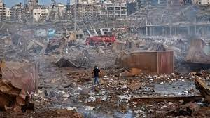
Повне руйнування — руйнування і обвалення всіх елементів
будинків, включаючи підвальних приміщень, ураження людей,
що знаходяться в них. Збитки складають більше 70 % вартості
основних виробничих фондів (більше 70 % балансової вартості будинків, споруд, комунікацій), подальше їх використання не можливе. Відновлення можливе тільки в порядку нового будівництва

Slide 15
Сильне руйнування — руйнування частини стін і перекриттів верхніх поверхів, виникнення тріщин в стінах, деформація перекриттів нижніх поверхів, ураження більшої кількості людей, що знаходилися в них. Збитки складають від 30 до 70 % вартості основних виробничих фондів (балансової вартості будинків, споруд і комунікацій), можливе обмежене використання потужностей, що збереглися. Відновлення можливе в порядку капітального
ремонту.
Середнє руйнування — руйнування головним чином другорядних елементів (покрівлі, перегородок, віконних і дверних заповнень), виникнення тріщин в стінах. Перекриття, як правило, не обрушені, підвальні приміщення збереглися, ураження людей, головним чином, уламками конструкцій. Збитки складають від 10 до 30 % вартості основних виробничих фондів (балансової вар- тості будинків, споруд і комунікацій). Промислове обладнання,
техніка, засоби транспорту відновлюються в порядку середнього
ремонту, а будинки і споруди — після капітального ремонту.

Slide 16
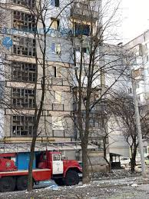
Слабке руйнування — руйнування віконних і дверних заповнень та перегородок. Можливе ураження людей уламками конструкцій. Підвали і нижні поверхи повністю збереглися і придатні для тимчасового використання після поточного ремонт будинків, споруд, обладнання і комунікацій. Збиток складає до 10 % вартості основних виробничих фондів (балансової вартості будинків і споруд).

Slide 17
Категорії приміщень за вибухопожежною і пожежною небезпекою

Slide 18
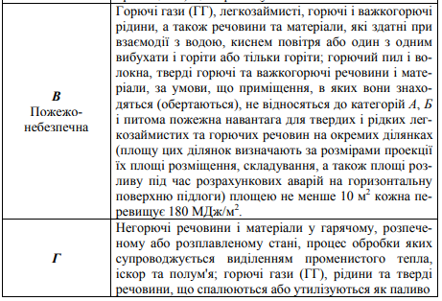
Категорії приміщень за вибухопожежною і пожежною небезпекою

Slide 19
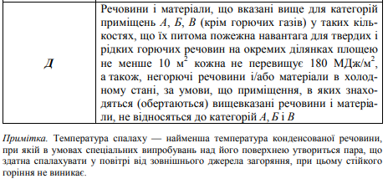
Категорії приміщень за вибухопожежною і пожежною небезпекою

Slide 20
Ступінь вогнестійкості — це нормована характеристика вогнестійкості будинків і споруд, що визначається межею вогне- стійкості основних будівельних конструкцій.
Вогнестійкість (вогнетривкість) — здатність конструкції зберігати несучі та (або) огороджувальні функції в умовах пожежі.
Межа вогнестійкості конструкцій — показник вогнестійкості конструкції, який визначається часом від початку вогневого
випробування за стандартного температурного режиму до настання одного з нормованих для даної конструкції граничних станів з вогнестійкості.

Slide 21
До граничного стану належать:
втрата несучої здатності, втрата цілісності, втрата теплоізолюючої здатності
Втрата несучої здатності визначається заваленням конструкції або виникненням її граничних деформацій.
Втрата цілісності — це вид граничного стану конструкції за вогнестійкістю, що характеризується утворенням в конструкціях наскрізних тріщин або наскрізних отворів, через які проникають продукти горіння або полум’я.
Втрата теплоізолюючої здатності — вид граничного стану конструкції за вогнестійкістю, що характеризується підвищенням температури на поверхні, що не обігрівається, до встановлених граничних значень. Вона визначається підвищенням температури на поверхні конструкції, що не обігрівається, в середньому більше ніж на 140 °С або в будь-який точці цієї поверхні — більше ніж на 180 °С у порівнянні з температурою конструкцій до випробування

Slide 22
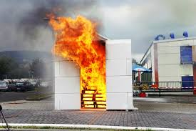
Для колон, балок, ферм, стовпів межа вогнестійкості визначається тільки втратою несучої здатності конструкцій.
Для зовнішніх несучих стін та покриттів — втратою несучої здатності та цілісності.
Для ненесучих внутрішніх стін та перегородок — втратою цілісності та теплоізолюючої здатності.
Для несучих внутрішніх стін та протипожежних перешкод — всіма трьома граничними станами

Slide 23
Пожежний ризик — міра можливості реалізації пожежної
небезпеки об'єкта захисту і її наслідків для людей та матеріальних цінностей.
Припустимий пожежний ризик — пожежний ризик, рівень
якого припустимий і обґрунтований, виходячи із соціально- економічних умов.

Slide 24
Визначення розрахункових величин пожежного ризику здійснюється на підставі:
а) аналізу пожежної небезпеки будинків;
б) визначення частоти реалізації пожежонебезпечних ситуацій;
в) побудови полів небезпечних факторів пожежі для різних сценаріїв його розвитку;
г) оцінки наслідків впливу небезпечних факторів пожежі на
людей для різних сценаріїв його розвитку;
д) наявності систем забезпечення пожежної безпеки будинків.

Slide 25
Розрахунок пожежного ризику необхідний :
- при неповному виконанні обов'язкових вимог пожежної безпеки, встановлених законодавством і нормативними документами по пожежній безпеці;
- при створенні систем протипожежного захисту для захисту людей і майна від впливу небезпечних факторів пожежі та обмеженні його наслідків;
при складанні декларації пожежної безпеки в рамках реалізації мер пожежної безпеки;
при обґрунтуванні вимог пожежної безпеки у випадку розробки спеціальних технічних умов на проектування систем пожежної безпеки для споруд різного призначення, для яких відсутні нормативні вимоги пожежної безпеки.

Slide 26
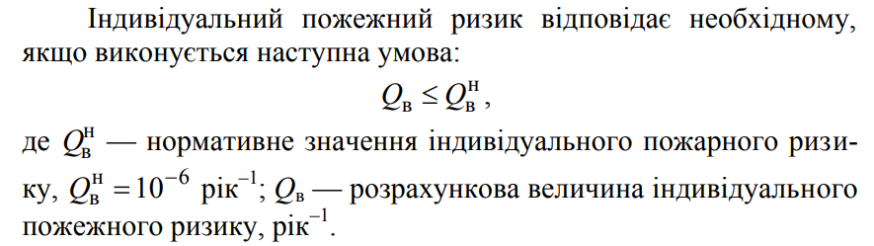
Індивідуальний пожежний ризик — пожежний ризик, що може привести до загибелі певної людини в результаті впливу небезпечних факторів пожежі.

Slide 27

Попередження пожежі
Система запобігання пожежі — це комплекс організаційних заходів та технічних засобів, спрямованих на виключення можливості виникнення пожежі.
Пожежна профілактика — комплекс організаційних та технічних заходів, спрямованих на забезпечення безпеки людей, запобігання пожежі, обмеження її розповсюдження, а також створення умов для успішного її гасіння.

Slide 28

Попередження пожежі
запобіганням утворенню горючого середовища;
запобіганням виникнення у горючому середовищі або появи в ньому джерел запалювання;
- підтриманням температури горючого середовища нижче максимально допустимої;
підтриманням тиску у горючому середовищі нижче максимально допустимого по горючості;
недопущенням кількості горючої суміші в середовищі, що перевищує максимально допустиму по горючості.

Slide 29
Запобігання виникненню горючого середовища забезпечується обмеженням
- допустимої концентрації горючих газів та пари у повітрі менше нижньої або більше верхньої межі вибуховості;
- допустимої концентрації флегматизатора у повітрі, горючому газі або рідині;
- допустимої концентрації кисню у газі. Якщо розвести горючу суміш, то можна зменшити концентрацію кисню до межі, при якій вона стає негорючою. Більшість органічних речовин не здатна горіти при вмісті кисню у горючій суміші менше 14—15 %;
- горючості застосованих речовин, матеріалів, обладнання та конструкцій.

Slide 30
Вибухобезпечність — стан виробничого процесу, при якому
виключається можливість вибуху, або у випадку його виникнення відбувається запобігання дії на людей небезпечних та шкідливих факторів вибуху та забезпечується зберігання матеріальних цінностей.
Вибухонебезпечне середовище — хімічно активне середовище,
що знаходиться при таких умовах, коли може виникнути вибух.
Вибух ініціюється :
відкритим вогнем;
палаючими та розжареними частинками, що вилітають із випускних труб двигунів внутрішнього згоряння;
розрядами статичної та атмосферної електрики;
іскрою, що виникає при замиканнях електричних кіл;
електричною дугою; тепловими проявами хімічних реакцій та механічних впливів;
іскрами від ударів та тертя;
ударною хвилею.

Slide 31
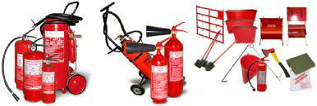
Засоби ліквідації пожеж: ручні, пересувні та стаціонарні
До первинних засобів пожежогасіння належать:
вогнегасники, пожежні крани-комплекти, ручні насоси, лопати, ломи, сокири, гаки, пилки, багри, ящики з піском, бочки з водою, азбестові полотнища, повстяні мати тощо.
Первинні засоби пожежогасіння розміщують на пожежних щитах, які встановлюють на території об'єкта з розрахунку один щит на 5000 м2.
Вони мають бути пофарбовані у червоний колір, а пожежний інструмент — у чорний.

Slide 32
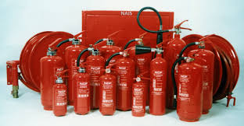
Типи вогнегасників:
водяні,
водо-пінні,
порошкові,
вуглекислотні,
газові.
Вогнегасники маркують буквами, що означає їх вид та цифрами, що визначають їх об'єм.

Slide 33
Автоматичні установки пожежогасіння класифікуються за:
призначенням,
принципом дії,
режимом роботи,
видом вогнегасної речовини,
способом подавання вогнегасних
речовин в осередок вогню.
За призначенням установки
автоматичного пожежогасіння
поділяють на такі, що призначенні
для попередження, гасіння,
локалізації та блокування пожеж.

Slide 34
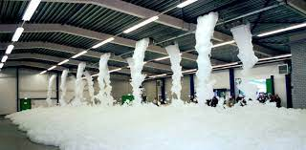
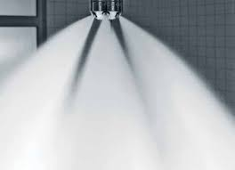
Автоматична спринклерна установка — це мережа водопровідних труб під перекриттям приміщення, обладнана так званими спринклерними головками, отвори яких закриті легкоплавкими замками.
Спринклерні установки обладнані контрольно-сигнальними клапанами, які при відкритті головки спрацьовують і подають сигнал тривоги і воду у мережу.
При пожежах у спринклерних установках відкриваються лише ті головки, що перебувають у зоні високої температури.

Slide 35
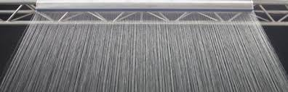
Дренчерні установки не мають легкоплавких замків, вони є сухотрубними і постійно відкритими.
Дренчерні установки обладнують для захисту поверхонь
стін, вікон, дверей, створення локальних і блокуючих водяних завіс, для гасіння елементів технологічного обладнання всередині
будівель з високою пожежною небезпекою, де можливе швидке
розповсюдження вогню.
Автоматичні установки пожежогасіння мають постійно бути готовими до гасіння пожеж

Slide 36
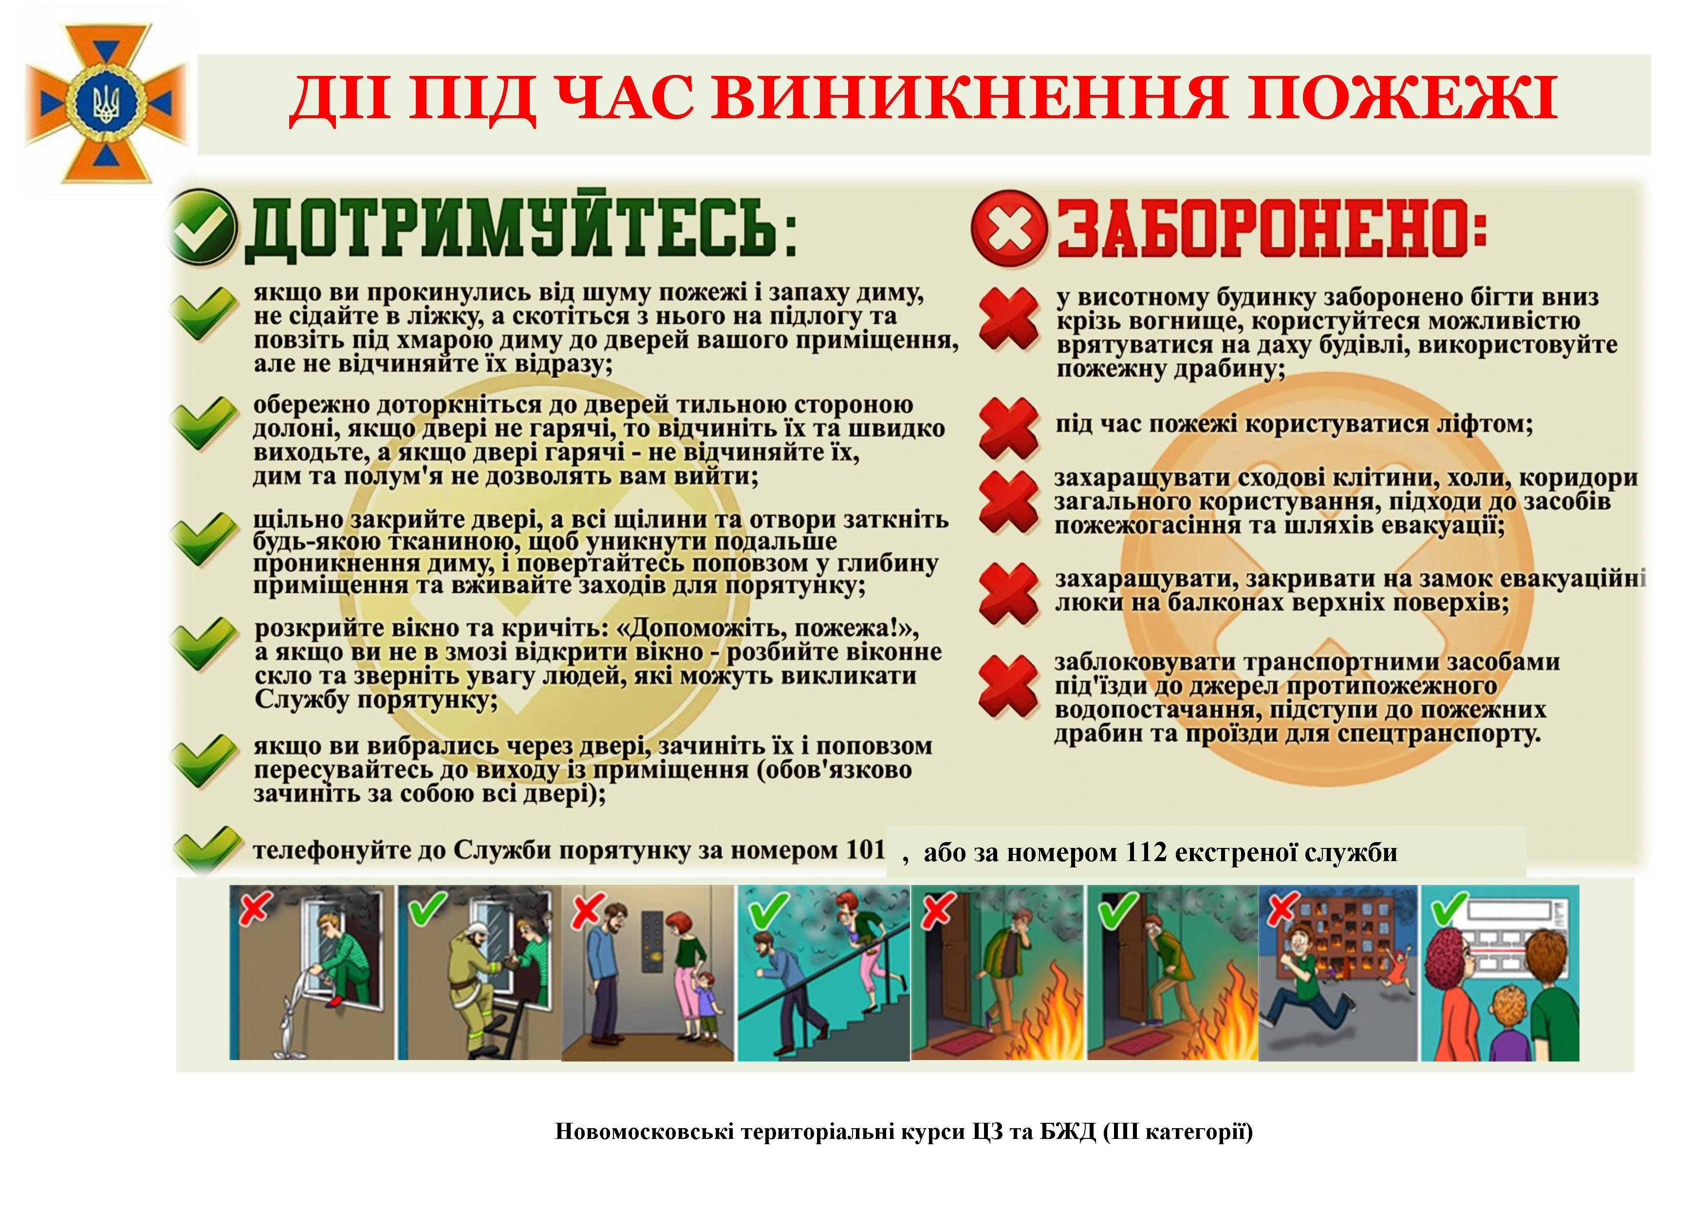

Slide 37
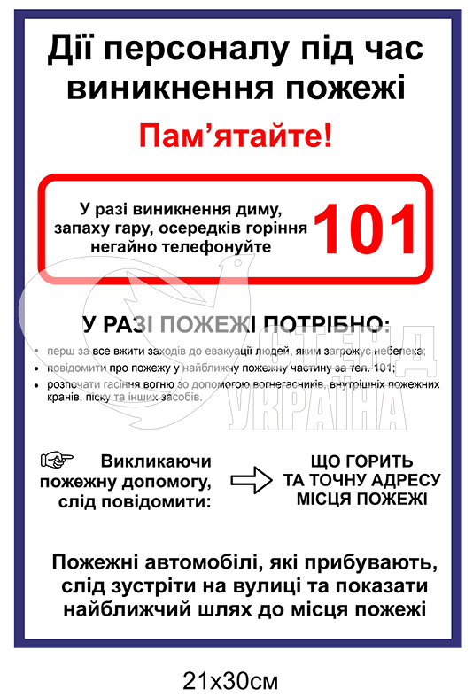
Розрахунковий час евакуації людей з приміщення визначають виходячи з довжини евакуаційного шляху та швидкості руху людських потоків на всіх його відрізках від найбільш віддалених місць до евакуаційних виходів.

Slide 38


